Slide 1
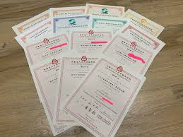
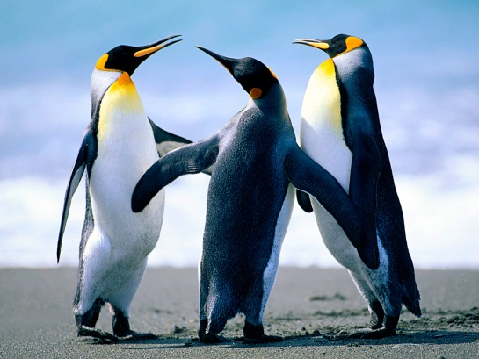
證 照
五洲盃全國傳統調酒暨咖啡拉花大賽 – 傳統調酒潛力組佳作
餐飲服務證照丙級
客房服務證照丙級
飲料調製丙級
遊程規劃師丙級
取得證照的過程心得感想
證
照
與
研
習
優
良
表
現
杜康盃全國傳統調酒暨托盤大賽 -傳統調酒潛力組佳作
蓬萊盃全國校園創意調酒大賽 -傳統調酒潛力組佳作
研 習
姓 名：000
畢業學校：國立恆春工商
就讀科系：觀光科
國語文競賽閩南語朗讀第二名
備審資料

Slide 2
姓名：
生日：
興趣：
專長：
選系動機
讀書計畫
自
我
介
紹
1 . 什麼人或事啟發你就讀觀光管理系的動機 ?
喜歡服務客人，以微笑去面 對職場，未來想考取導遊及領隊證照。
2. 哪些學習成果證明你適合選擇觀光管理系 ?
擔任觀光科禮賓生，接洽過大大小小的活動，也很享受迎接來賓與接待的過程。
3. 你為何選擇高雄應用科技大學觀光管理系？
我上網看了諸多學校，其中我最心怡貴校─ 高雄應用科技大學觀光管理系，把我在高中所學的專業知識基礎帶到那，相信可以在貴校，得到更高層的啟發，期待能與教授討論課業與學長姐切磋大學生活心得，期望在貴校系的自由學習下，引領我朝更開闊的視野發展，也提高學習效果及興趣，值得我深入去探討。
4. 將來就業展望與未來規劃
就讀觀光管理系畢業後對自己未來生涯規劃，從事導遊領隊、餐廳服務人員或是觀光相關工作等等
近程
1. 高中課程
- 將高三下的各科目課學好
- 每天觀看一篇國際新聞
- 每周閱讀一本課外文章
2 「餐旅管理學程」「觀光旅遊學程」先修
- 利用各大學開放課程，先行研習服務學原理。
中程
學術養成 說明：專心投入大學課程是必然的，更是應有的態度，大一時先將通識課程扎實穩固根基，也會持續加強英文能力，習得謀生能力是大學目標，才能踏實築夢 作法：努力學習觀光管理系兩大領域，「餐旅管理學程」「觀光旅遊學程」使自己具有多元的國際觀。並從中尋找出自己的興趣，做為以後主要的進修
遠程
大學畢業後，我將憑著所學，先投入職場中，增加自己的工作經
驗，瞭解職場內的運作方式，也藉此深入觀察社會中人才流動的情形。之後，再繼續考研究所，選擇一項專精的領域繼續深造、進修，相信再配合上大學中所學到的，必能提升自己在社會上的競爭力。

